Slide 1
[AAAI20] CopyMTL Copy Mechanism for Joint Extration of Entities and Relations with Multi-Task Learning
Daojian Zeng ∗ § , Ranran Haoran Zhang ∗ † , Qianying Liu‡
§ Changsha University of Science & Technology, Changsha
† University of Illinois at Urbana-Champaign
‡ Kyoto University, Kyoto
梁梦雯
51205901012
Notes:
老师同学好,接下来我要讲诉的论文是来自于aaai 2020, 文章名字为xxxx, 由来自于长沙理工大学,伊利诺伊大学厄巴纳-香槟分校已以及京都大学联合完成.本文主要是理论分析联合抽取问题下的copyRE模型的问题,针对于这些问题提出改进得到该论文的模型COPYmtl,最后经过实验验证在选取的两个数据集下超越当前的最好模型得到的结果.
CopyMTL: Copy Mechanism for Joint Extraction of Entities and Relations with Multi-Task Learning

Slide 2
CONTENT
1
Background
02
2
CopyRE & CopyMTL
05
3
Experiments
17
4
Conclusions
20
Notes:
我将从背景,模型问题和模型介绍, 实验,总结四部分进行阐述

Slide 3

1
Background
Joint Entity and Relation Extration
Motivation

Slide 4

Joint Entity and Relation Extration
3
Combination of Named Entity Recognition(NER) and Relation Extraction(RE)
CEO
[Steve Jobs] was the CEO of [Apple].
{Steve Jobs , CEO, Apple}
Methods: Pipeline Methods, Table Filling, Tagging, Seq2Seq
Notes:
联合抽取任务是命名实体识别任务和关系抽取任务的结合,如图所示 xxxxx; 相关工作pipeline methods, table filling ,tagging 和seq2seq. 后面重点讲述目前较为新颖而且具有较好结果的seq2seq方法

Slide 5
Motivation
4
Analyze CopyRE Model and its Problems
Improved Model based on CopyRE: CopyMTL
Notes:
Seq2seq方面是为了解决关系重叠的问题, 其中有代表性的方法为copyRE, 结合了seq2seq模型和复制机制,但是模型本身是存在问题的,本文通过理论研究和分析发现问题并提出改进策略, 最后提出自己的改进模型copymtl.

Slide 6
2
CopyRE & CopyMTL
Intro CopyRE
Problems in CopyRE
Intro CopyMTL
Notes:
为了了解copymtl是一个怎样的模型,在那些方面有改进,我们首先需要花不少的篇幅了解copyre这个模型.接下来,我们先看一下copyre这个模型

Slide 7
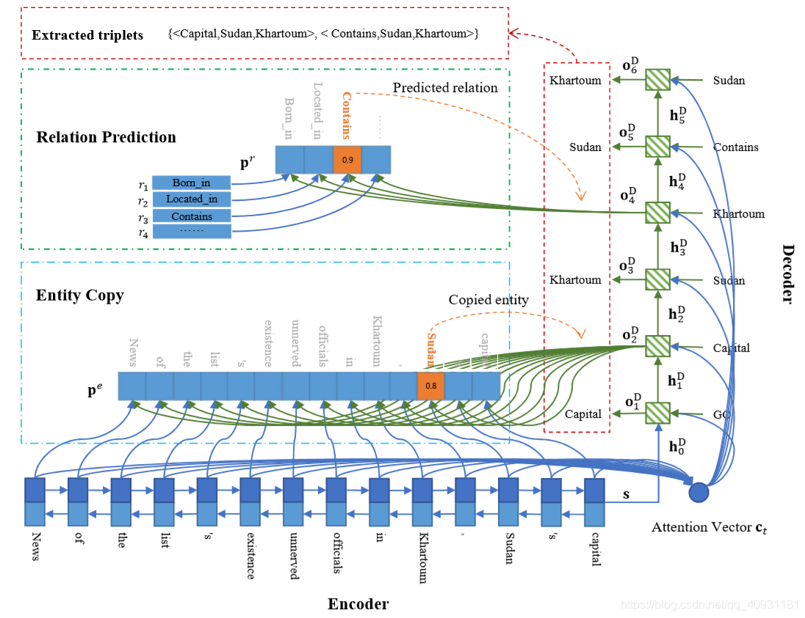
Intro CopyRE
6
Encoder
Notes:
首先是Encoder部分,它一个双向的循环神经网络, encoder每一个时间片得到的隐藏向量后续会经过attention计算传入到decoder中

Slide 8
Intro CopyRE
7
Decoder
Each time step (t from 1): Relation ,Head, or Tail
t%3=1,
relation
Notes:
Decoder部分是一个单项的循环神经网络,但是和一般的seq2seq模型不同,为了生成三元组,我们需要解码出关系, 头实体,和尾实体.这里decoder部分对时间片进行了划分,当时间片模3等于1的时候,预测关系,

Slide 9
Intro CopyRE
8
Decoder
Each time step (t): Relation ,Head, or Tail
t%3=2,
head
Notes:
T模3=2时,预测头实体

Slide 10
Intro CopyRE
9
Decoder
Each time step (t): Relation ,Head, or Tail
t%3=0,
tail

Slide 11
Intro CopyRE
10
Entity Copy: predict head and tail
t%3=2,
head
Notes:
在预测头实体和尾实体的时候需要用到实体复制模块,实体复制模块可以看成是一个计算实体的概率分布模块,每一个decoder下时间片利用encoder得到的隐藏向量和当前decoder隐藏向量得到概率最后并选取概率最高的实体.从图中可以看到第2时间片的时候,实体复制模块计算出sudan为0.8的概率,当前选择的头实体为sudan.

Slide 12
Intro CopyRE
11
Entity Copy: predict head and tail
When predicting tail:
mask M: masks the probability of head while predicting tail.
t%3=0,
tail
Notes:
但是当预测尾实体的时候和预测头实体有些不同, 为了防止实体复制模块预测的头实体和尾实体相同, 我们需要利用mask矩阵掩盖住当前已预测出的头实体的概率,然后在剩下的概率中选取概率最高的实体.

Slide 13
Intro CopyRE
12
Relation Prediction: predict relation
t%3=1,
relation
t%3=1,
relation
Notes:
该模型会利用关系预测模块预测关系, 关系预测模块在这里也可以看作是一个有关于关系的概率分布,可以看到当时间片为4时,选取了具有最高概率的contains作为当前预测的关系.

Slide 14
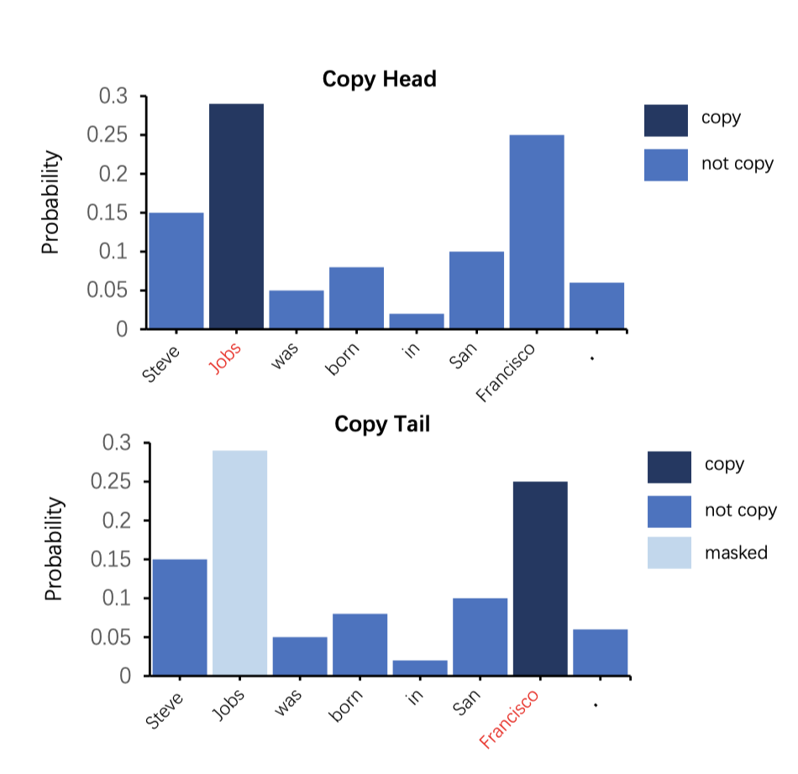
Problems in CopyRE
13
First Problem
Entity Copy doesn’t depend on time step t.
Rely on the mask M
Notes:
模型的想法很奇妙,但是他面临着几个关键问题,下面我们来看一下第一个问题, 右图是两个直方图,直方图的横坐标是每个单词,纵坐标是概率,在前面的实体复制模块中已经介绍过实体复制模型就是根据每个时间片下计算得到的概率复制实体.右边两个直方图分别为前后相连的两个时间片下实体复制模块的概率分布,可以发先两个时间片下的概率分布基本相同,而且如果在复制尾实体的时候没有用mask隐藏掉jobs的概率,那在复制尾实体的时候还是会选择jobs,过分依赖mask矩阵了.

Slide 15
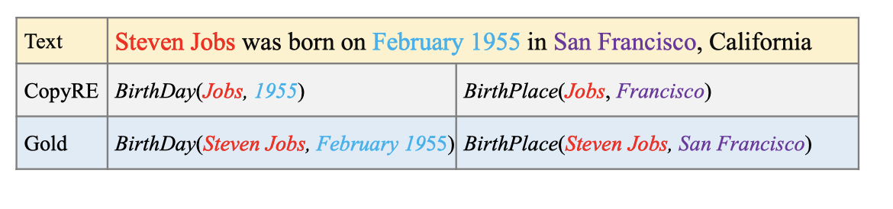
Problems in CopyRE
14
First Problem
Entity Copy doesn’t depend on time step t.
Rely on the mask M
Second Problem
identify multi-token words

Slide 16

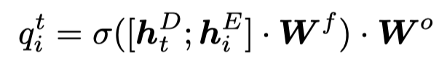
Intro CopyMTL
15
Solve the first problem:”the same probability distribution”
selu
Notes:
解决第一个问题的方法是在实体复制模块加一个非线性层. 左边这个公式就是实体复制模块的部分公式表示,计算的是当前时间片t下的第i个实体的概率.
解决第二个问题是利用多任务学习, 加入一个实体标注任务,一起训练.

Slide 17
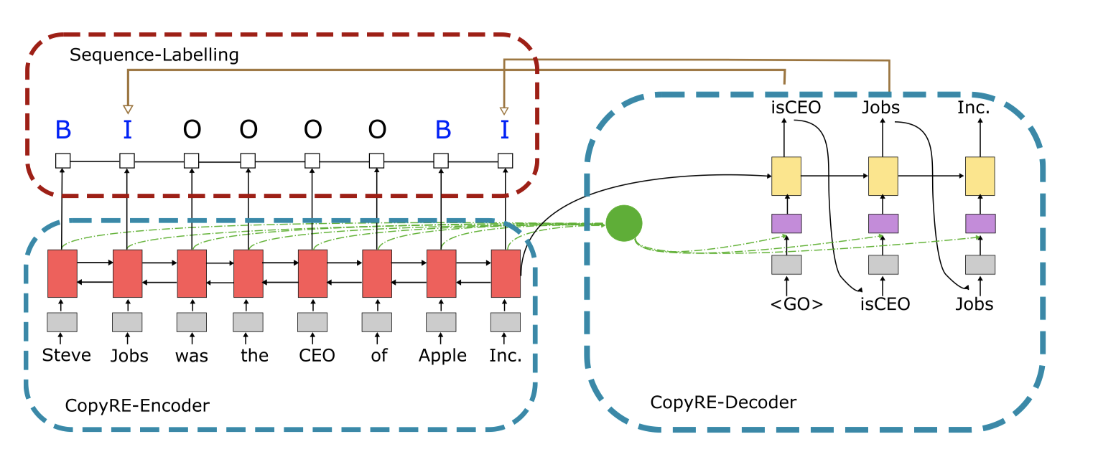
Intro CopyMTL
16
Solve the first problem:”the same probability distribution”
selu
Solve the second problem:”multi-token”
Multi-task learning
Notes:
解决第二个问题是利用多任务学习, 加入一个实体标注任务,一起训练.

Slide 18
3
Experiments

Slide 19
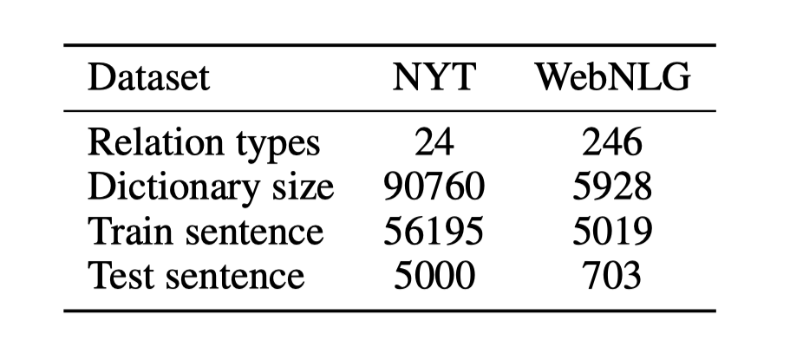
Experiments
18
Base models
CopyRE with oneDecoder
CopyRE with multiDecoder
NovelTagging
GraphRel
Datasets
NYT
WebNLG
Table 1: Statistics of the datasets.

Slide 20
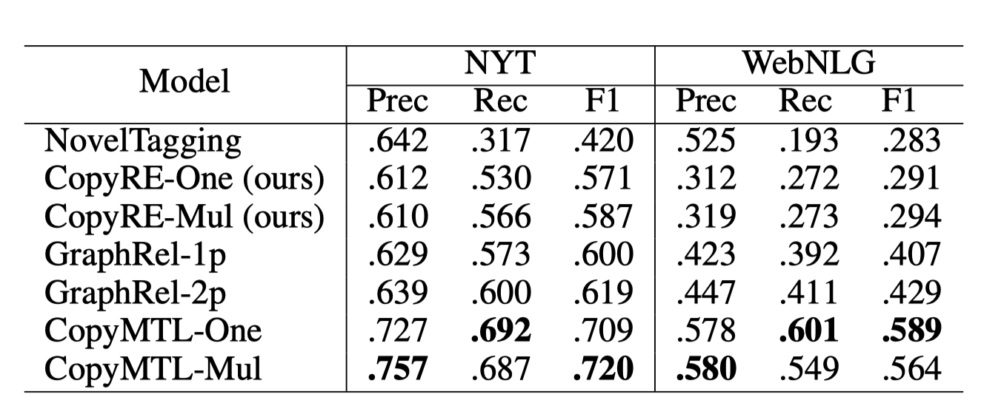
Experiments
19
Under the NYT and WebNLG
Datasets, CopyMTL gets the
best results.
Table 2: Results

Slide 21
4
Conclusions

Slide 22
Conclusions
21
Revisit the CopyRE model
Solve two metal problems in CopyRE model and outperforms the
current state-of-the-art model

Slide 23

Thanks!
Q & A

